Slide 1
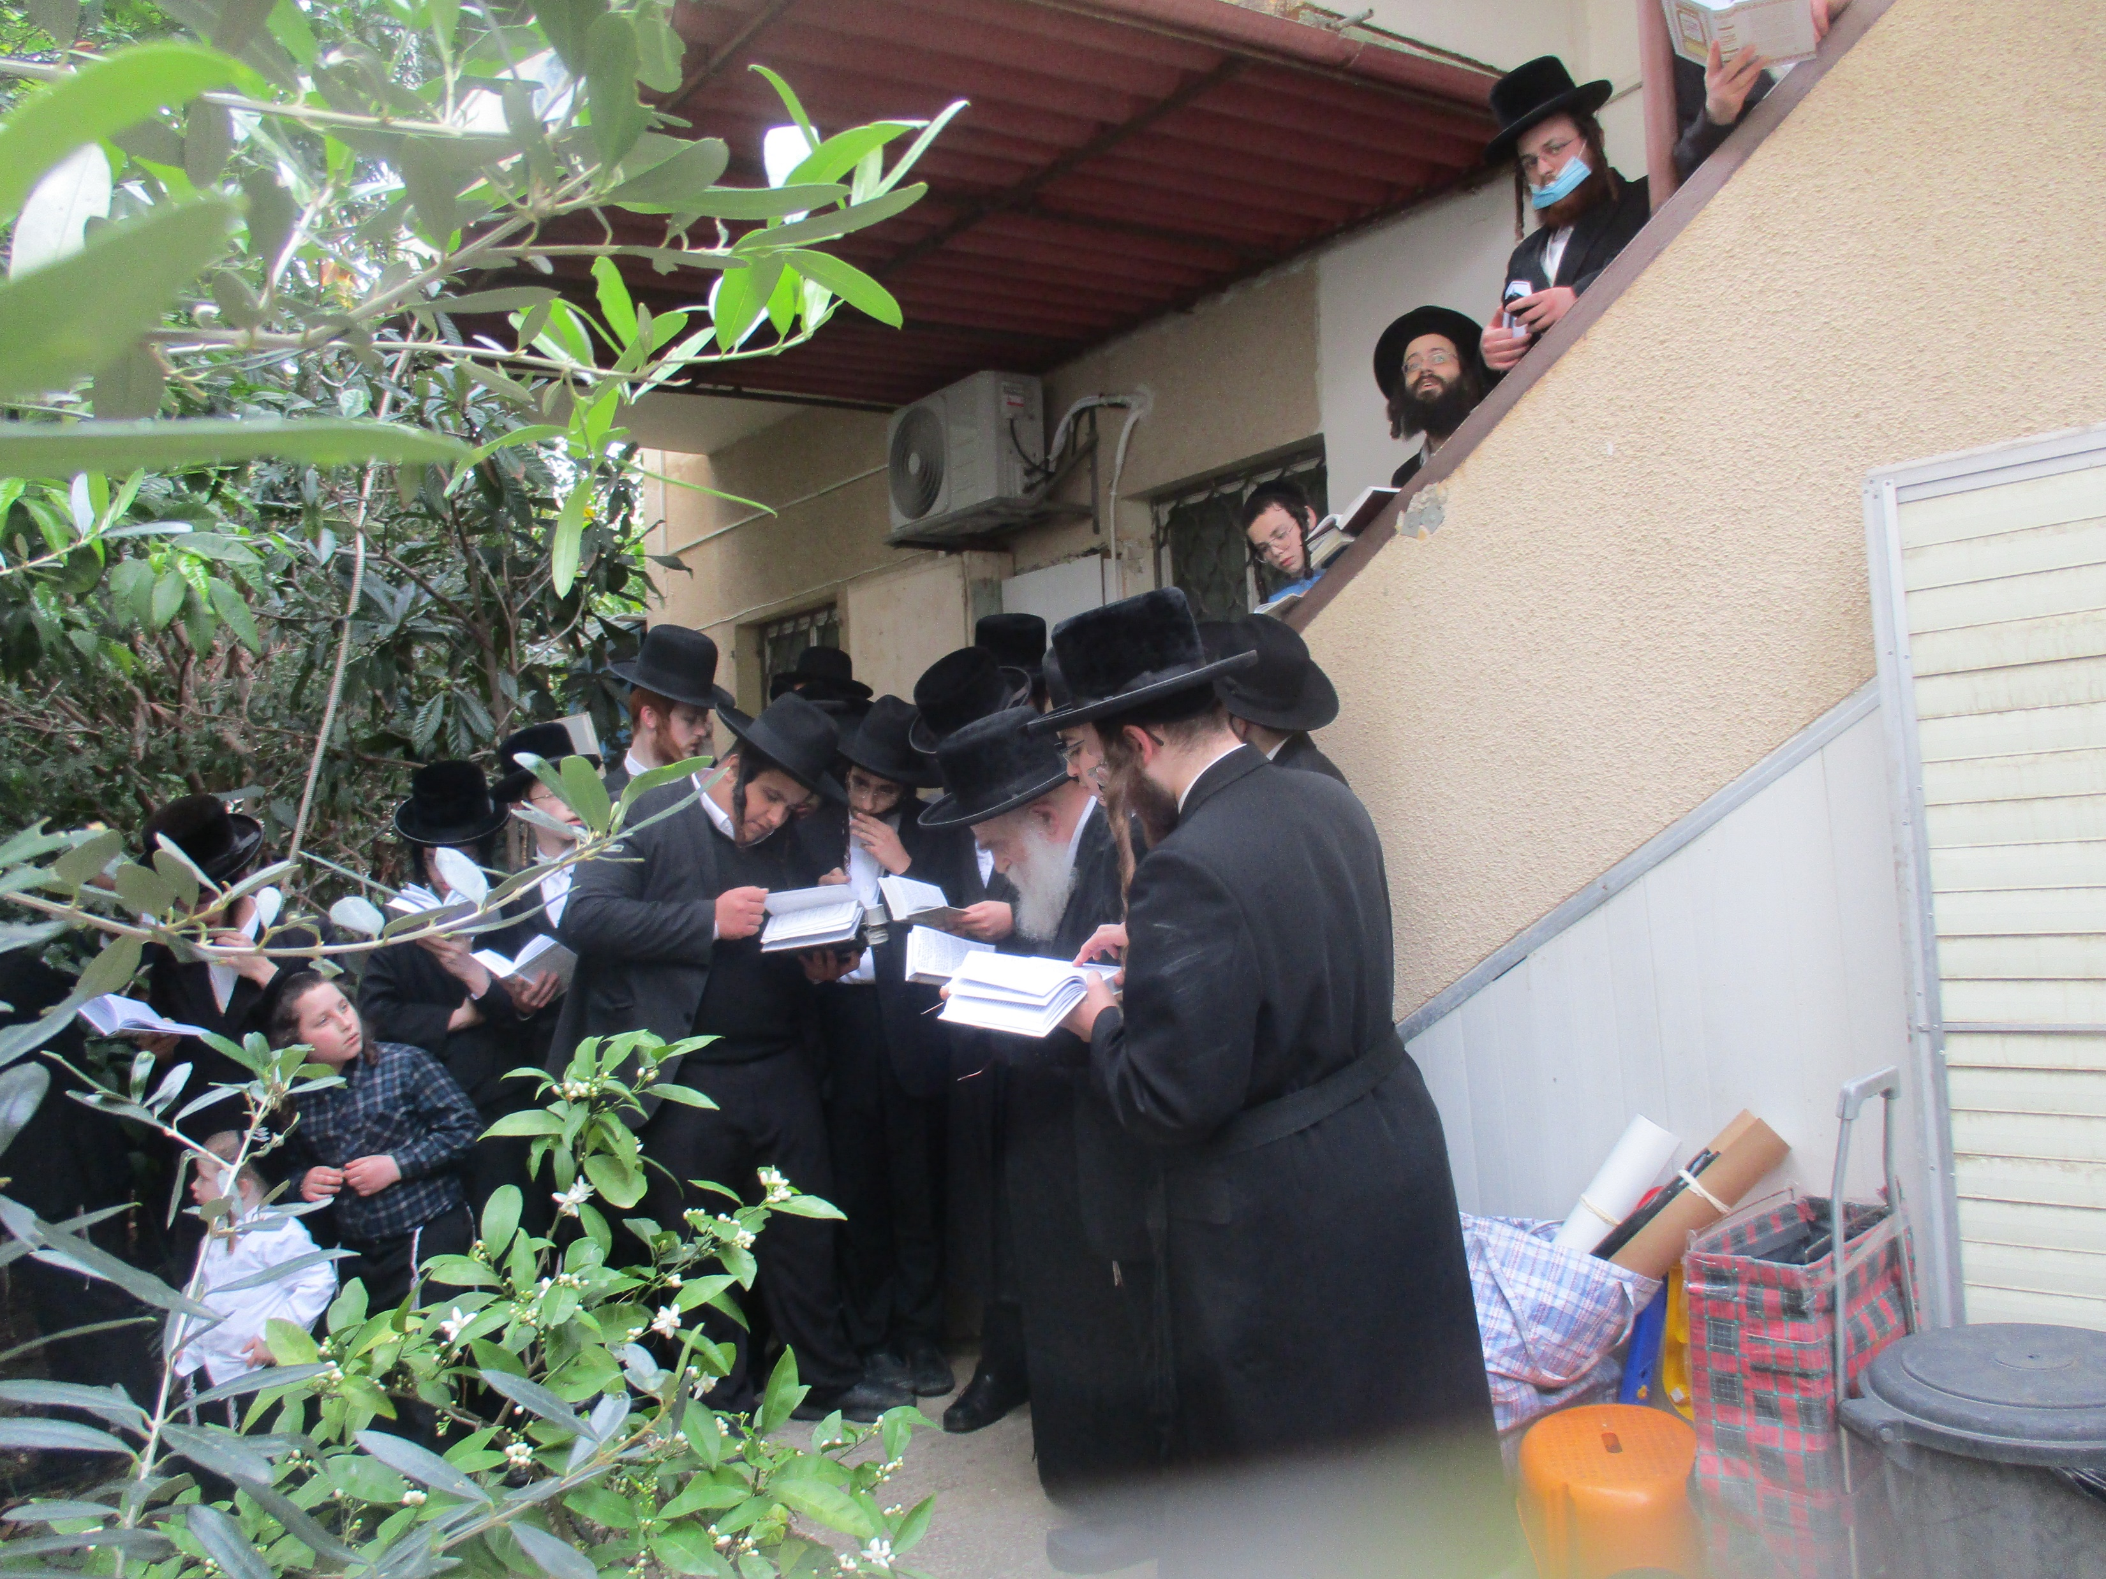
ברכה על הנוי וההתחדשות
ברכת האילנות – והשפעת הפריחה על האדם
פרחים והשפעתם על האדם

Slide 2
להזדרז לברך בראש חודש
ברכת שהחינו – רק באכילה ראשונה.
ברכות הראיה – רק בראיה ראשונה.
מה הדין בברכת האילנות?
אין מברכים על השמחה – אלא על חידוש הבריאה.
האם הראיה יוצרת את הברכה – או שהיא המקום בו נזכרים.
סימן או סיבה – בסימני בעלי החיים.
פסקי תשובות - ברכה שלא יהיה לה הזדמנות נוספת – אינה בטלה.

Slide 3
סימן או סיבה
ג' נגיחות בשור המועד.
צאת הכוכבים.
דם נידה.
סימני בעלי החיים. חזיר יהיה מותר.
סימני גדלות.
טענת מיגו.
אין חוששין שמא גררה חולדה. אין לדבר סוף.

Slide 4
ברכה על פירות הדר
ברכה על עץ כלאים
דבר שמותר לטעת
מין במינו
מה היא חומרא ומה היא קולא

Slide 5
לברך בסמוך לראיה
ברכה לאחר כדי דיבור על ברק ורעם.
ברכת שהחינו על הולדת ילד.
יש שרוצים לדמות גם ברכת האילנות.
הפמ"ג רוצה לחלק רק בדבר שלא קיים לאחר מכן.
מה הדין ברכה על הים. לאחר שעבר ממנו.
האם הברכה היא על הגברא או על החפצא.
שמברכים על הגברא – לאחר שעברה הראיה לא ניתן לברך.
שמברכים על החפצא – ניתן לברך כל עוד שמחה בליבו.

Slide 6
שני עצים
חזי אילנא דמלבלבי
שני מינים
שנים הרחוקים זה מזה.
כל שנראים באותו מעמד.
גם שמחת הלב – יש שראה שנים, וגם מוכח שהגיע זמן פריחה.

Slide 7
נפלאות הבריאה – גבורות הבריאה
ברכות על הבריאה – יוצר המאורות, מעשה בראשית.
יופי הבריאה – ברכת האילנות.
ברכת הלבנה.
כשם שתיקנו ברכה על הנאת השמחה בתחילת הנישואין, כך גם תיקנו ברכה על הנאת היופי בתחילת האביב, כדי שבמשך כל הקיץ שנהנה מהבריאה היפה – נדע להכיר ולהודות למי שבראם.

Slide 8
בריות טובות – בברכת האילנות
השפעת היופי והאור על האדם.
להתנאות או להנות. וממה מגיעה ההנאה.

Slide 9
בריות טובות – בברכת האילנות
המפגש עם הטבע - נותן לנו רוגע מיוחד
מזכיר לנו את הגדולה הנפלאה של בורא עולם.
ללכת על האדמה – לפעמים מחבר אותנו לטבע.
הריח המיוחד – מאפשר לנו שחרור מאוד גדול.
טבע ירוק – הירוק עובד על מרחב הלב שלנו – נותן לנו אנרגיה מיוחדת
ככל שאנו נמצאים במתח – החיבור לטבע יוצר לנו רוגע.
שאנו מסתכלים על פרחים – הצבע הצהוב – נותן לנו תחושה מיוחדת.
היופי משפיע עלינו – זה מעורר בנו הרבה מאוד חושים – ודרך החושים והמגע זה מעביר מסר למוח.
אם אנחנו עובדים עם פרחים – אז יש כאן הסתכלות בדבר יפה.
יש דרכים רבות לשחרר מתחים ומתח.
זה נותן לנו כוח להתחבר פנימה.

Slide 10
בריות טובות – בברכת האילנות
צמחי מרפא - לכל צמח מרפא יש את היחודיות שלו.
מעבר לתרופה שיש בהם – עצם המגע עם הפרח משפיע על האדם רגיעה ושלווה – דרך חיבור עם הרוח.
הסתכלו על שדה חמניות וחשבו מה זה מעורר אצלכם?
זה הסמיילי של הטבע – זה צמח עם הרבה גרעינים.
כמה תחושות נפלאות זה מעורר אצלנו.
הפרח מעורר את כל הזכרונות הנפלאות שלנו
המפגש עם הצמח מטעין אותנו

Slide 11
בריות טובות – בברכת האילנות
פרח – מלמד אותנו להנות מכאן ועכשיו.
להנות מהרגע.
הפרח מלמד אותנו ללמוד לראות שהכול משתנה – וגם אנחנו יכולים להשתנות.
החיבור עם הטבע והפרחים – עוזר לנו להגיע לאיזון פנימי.

Slide 12
בריות טובות – בברכת האילנות
מחקר שנעשה על חולים – החולים שהחלון שלהם פנה לטבע – צרכו פחות משכחי כאבים – וחזרו יותר מהר לטבע.
כיצד העבודה עם הפרחים משפיעה על האנשים? משפיעה על אהבה שלהם.
ריח – צבע צורה – מרקם.
לשאוף את הריח של הפרחים – עוזר לנו לשחרר את הפחדים והדאגה.

Slide 13
הכוח הקסום של היופי
בחן בחסד וברחמים.
ההבדל בין פרי העץ לפרי האדמה.
אפילו תמונה של פרח – יכולה להשפיע עלינו לטובה.
לסיכום: פרחים יכולים לעזור לכל אחד מאיתנו – לשינה טובה
גם בגינה הציבורית.
פרחים הם שפה של אהבה ושמחה.
פרחים עוזרים לנו לפתוח את הלב – לאחדות ולאני הטבעי.

Slide 14
מדוע נשים אוהבות פרחים
הקב"ה נטע בליבם אהבה ליופי – כדי שימצאו חן בעיני בעליהן.
במיוחד שהעולם נברא בשביל השלום – ולכן כל מה שמרבה שלום חשוב.
הפרח מסמל אהבה.
כשושנה בין החוחים.

Slide 15
בריות טובות -
לומדים שלאחר המיתה – פורח עולם יפה יותר.
תחית המתים. חיי הנשמה בגן עדן.
מטרת החורף והשלכת.
להתנאות – שיהיה האדם נאה.
הפטרת העצמות היבשות.

